Slide 1
E-TRAVEL
APPLICATION MOBILE
Realiser par :
nouhaila
hicham
brahim
ISI 5 CS 14/01/2022

Slide 2
1
2
3
PAGE D’AUTHENTIFICATION
4
PAGE
S’INSCRIRE
5
PAGE
S’IDENTIFIER
PAGE D’ACCEUIL
6
PAGE
CHOISIR UNE DESTINATION
7
PAGE
DESTINATION
PAGE
DETAIL DESTINATION
E-TRAVEL
APPLICATION MOBILE

Slide 3
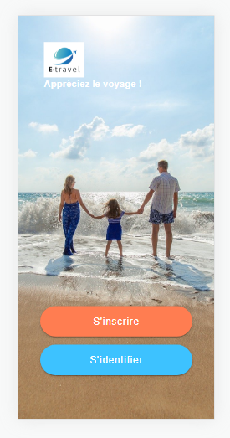
1 - PAGE D’AUTHENTIFICATION
E-TRAVEL
APPLICATION MOBILE

Slide 4
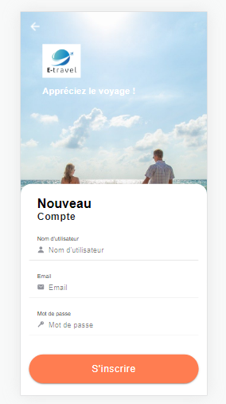
2 - PAGE S’INSCRIRE
E-TRAVEL
APPLICATION MOBILE

Slide 5
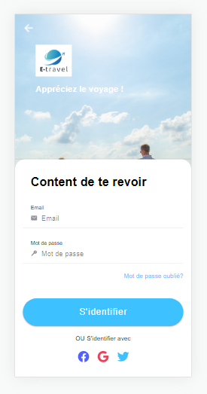
3 - PAGE S’IDENTIFIER
E-TRAVEL
APPLICATION MOBILE

Slide 6
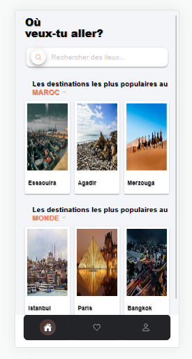
4 - PAGE D’ACCEUIL
E-TRAVEL
APPLICATION MOBILE

Slide 7
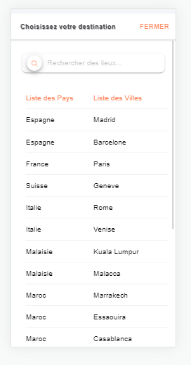
5 - PAGE CHOISIR UNE DESTINATION
E-TRAVEL
APPLICATION MOBILE

Slide 8
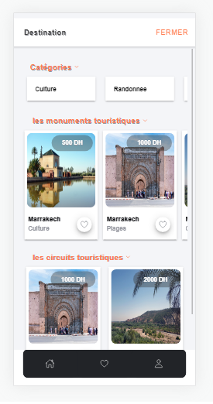
7 - PAGE DESTINATION
E-TRAVEL
APPLICATION MOBILE

Slide 9
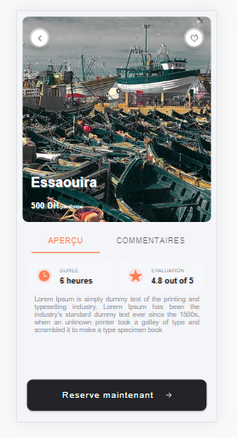
7 - PAGE DETAIL DESTINATION
E-TRAVEL
APPLICATION MOBILE

Slide 10
MERCI

